Slide 1
CASI CLINICI
ICOT
QUANDO TRE INDIZI FANNO UNA DIAGNOSI
Università di Verona
Scuola di Specializzazione in Malattie dell’Apparato Cardiovascolare
A cura di:
Elena M.S. Jannello, Gabriele Bertani, Marco De Stefano, Anna Carrer, Giovanni Benfari, Flavio Luciano Ribichini.

Slide 2
CASI CLINICI
ABSTRACT: Un uomo di 61 anni accedeva in pronto soccorso per astenia ingravescente e febbre. Si assisteva quindi ad un rapido deterioramento neurologico con necessità di intubazione e trasferimento in terapia intensiva. La radiografia del torace mostrava un quadro di polmonite. L’esame obiettivo neurologico e la puntura lombare permettevano di diagnosticare una meningite. All’ecocardiogramma transesofageo era apprezzabile una vegetazione destruente a carico della valvola mitrale, determinante insufficienza massiva. Alle indagini microbiologiche si riscontrava positività per Streptococcus Pneumoniae. La triade così delineata, sostenuta da infezione pneumococcica, costituisce la sindrome di Austrian, patologia estremamente rara ma con prognosi spesso infausta.
ICOT

Slide 3
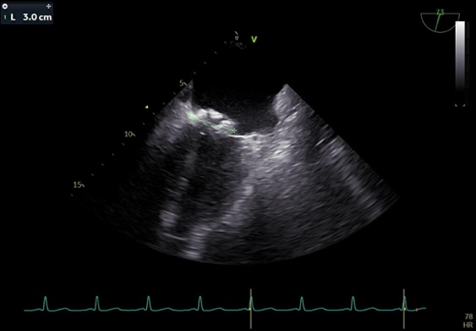
CASI CLINICI
Figura 1: Vegetazione endocarditica a livello della valvola mitrale. Ecocardiogramma transesofageo, proiezione 2 camere
ICOT

Slide 4
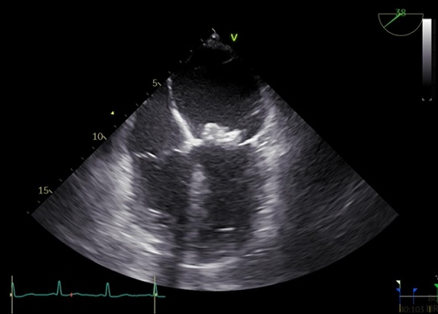
CASI CLINICI
Figura 2: vegetazione endocarditica a livello della valvola mitrale. Ecocardiogramma transesofageo, proiezione 4 camere.
ICOT

Slide 5
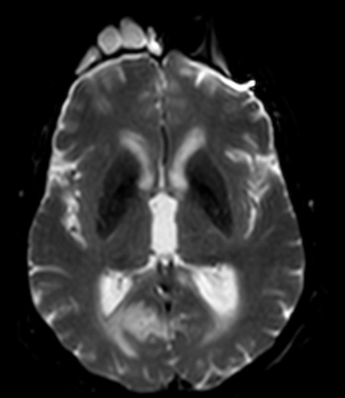
CASI CLINICI
Figura 3: Cerebrite occipitale. RMN encefalo.
ICOT

